Slide 1

DESAIN APLIKASI BELANJA MAKANAN RUMAHAN
Assandra Julyant Firdausy (312210384)
PROJEK IMK UJIAN AKHIR SEMESTER

Slide 2
Tujuan: Membuat aplikasi pemesanan makanan yang memudahkan pengguna dalam memesan makanan secara online. Aplikasi ini dirancang untuk memberikan pengalaman pengguna yang mudah dan cepat dalam melakukan pemesanan, mulai dari login, sign-up, melihat menu makanan, memilih makanan, hingga melakukan checkout. Fitur Utama: 1. Layar Login: - Pengguna dapat masuk ke aplikasi dengan memasukkan username dan password. - Tersedia opsi untuk membuat akun baru jika pengguna belum memiliki akun. 2. Layar Sign-Up: - Pengguna dapat membuat akun baru dengan memasukkan email, username, password, dan konfirmasi password. - Setelah berhasil sign-up, pengguna dapat langsung login ke aplikasi. 3. Menu Makanan: - Pengguna dapat mencari makanan, melihat makanan populer, dan memilih makanan yang diinginkan. - Informasi makanan ditampilkan dengan jelas, termasuk gambar dan deskripsi singkat. 4. Checkout: - Pengguna memasukkan informasi pengiriman dan memilih metode pembayaran. - Ringkasan pesanan ditampilkan sebelum pengguna menyelesaikan pemesanan. - Pengguna dapat menekan tombol "Order Now" untuk menyelesaikan pesanan. Manfaat: 1. Kemudahan Akses: Pengguna dapat dengan mudah mengakses aplikasi dan melakukan pemesanan kapan saja dan di mana saja. 2. Efisiensi Waktu: Proses pemesanan yang cepat dan efisien menghemat waktu pengguna. 3. Pilihan Beragam: Pengguna dapat memilih dari berbagai macam makanan yang tersedia di aplikasi. 4. Kemudahan Pembayaran: Berbagai metode pembayaran yang tersedia memudahkan pengguna dalam menyelesaikan transaksi. Dengan latar belakang ini, diharapkan aplikasi pemesanan makanan dapat memberikan pengalaman pengguna yang optimal dan memenuhi kebutuhan mereka dalam melakukan pemesanan makanan secara online.
Latar Belakang

Slide 3
1. Login • Mulai: Pengguna membuka aplikasi. • Layar Login: Pengguna memasukkan username dan password. • Tindakan: Pengguna menekan tombol "Login". 2. Sign Up (Jika Tidak Punya Akun) • Cek Akun: Jika pengguna tidak memiliki akun, mereka memilih opsi "Create Account". • Layar Sign Up: Pengguna memasukkan email, username, password, dan konfirmasi password. • Tindakan: Pengguna menekan tombol "Sign Up". 3. Menu Makanan • Login Berhasil: Setelah login atau sign up berhasil, pengguna diarahkan ke layar menu makanan. • Pencarian dan Pilihan Makanan: Pengguna dapat mencari makanan, melihat makanan populer, dan memilih makanan yang diinginkan. 4. Checkout • Pilih Makanan: Pengguna memilih makanan dan melanjutkan ke layar checkout. • Informasi Pengiriman: Pengguna memasukkan informasi pengiriman. • Metode Pembayaran: Pengguna memilih metode pembayaran. • Ringkasan Pesanan: Pengguna melihat ringkasan pesanan. • Tindakan: Pengguna menekan tombol "Order Now".
Alur Flowchart

Slide 4
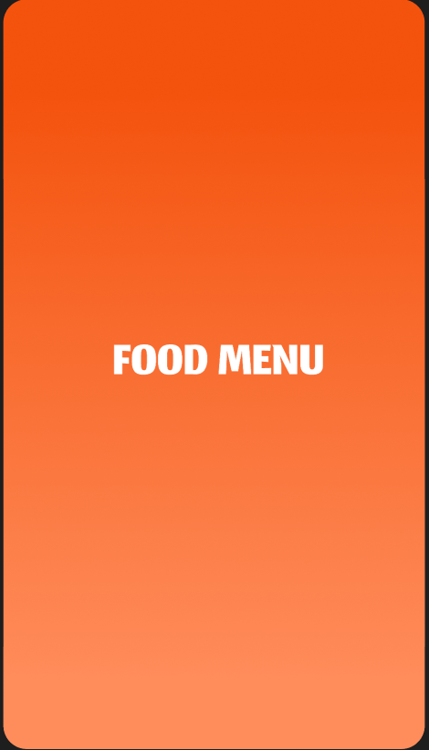
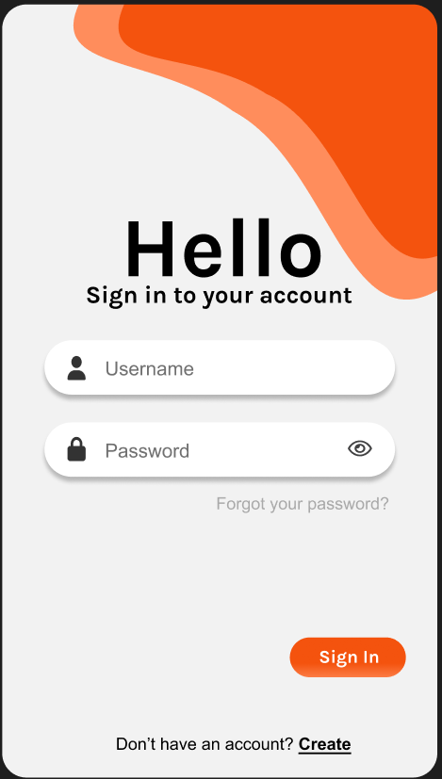
Login Page

Slide 5
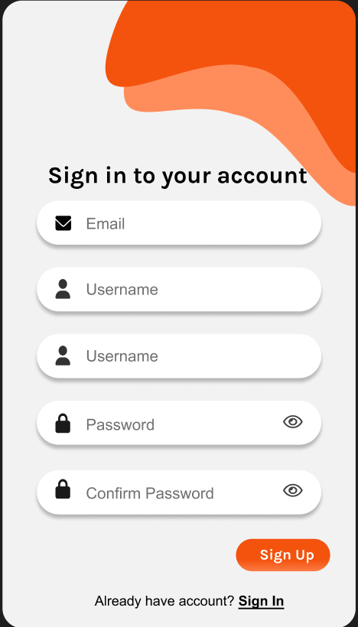
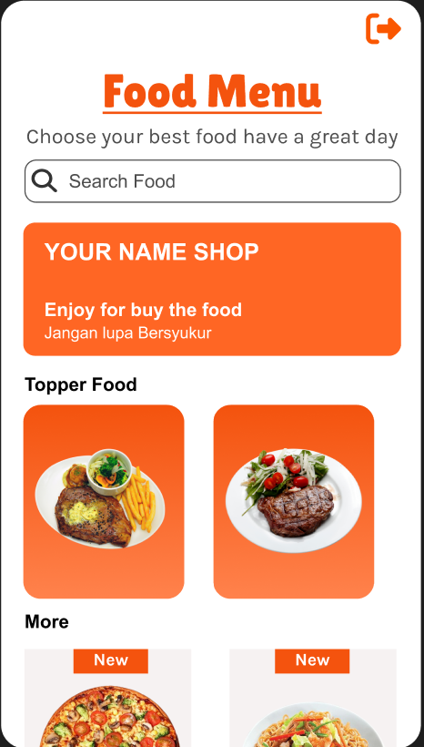
Register & Home Page

Slide 6
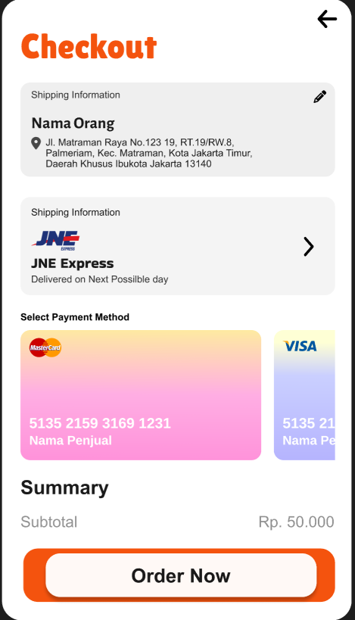
Checkout Page

Slide 7
TERIMAKASIH

